Slide 1
山东半岛东部四区市 非特指问考察
トウ ショウテイ
滕 晓程
大東文化大学 大学院 外国語学研究科
中国言語文化学専攻 博士課程後期課程 一年

Slide 2
大纲
一、引言——解题
二、研究背景
三、田野调查方法与实施
四、调查结果与讨论
五、展望

Slide 3
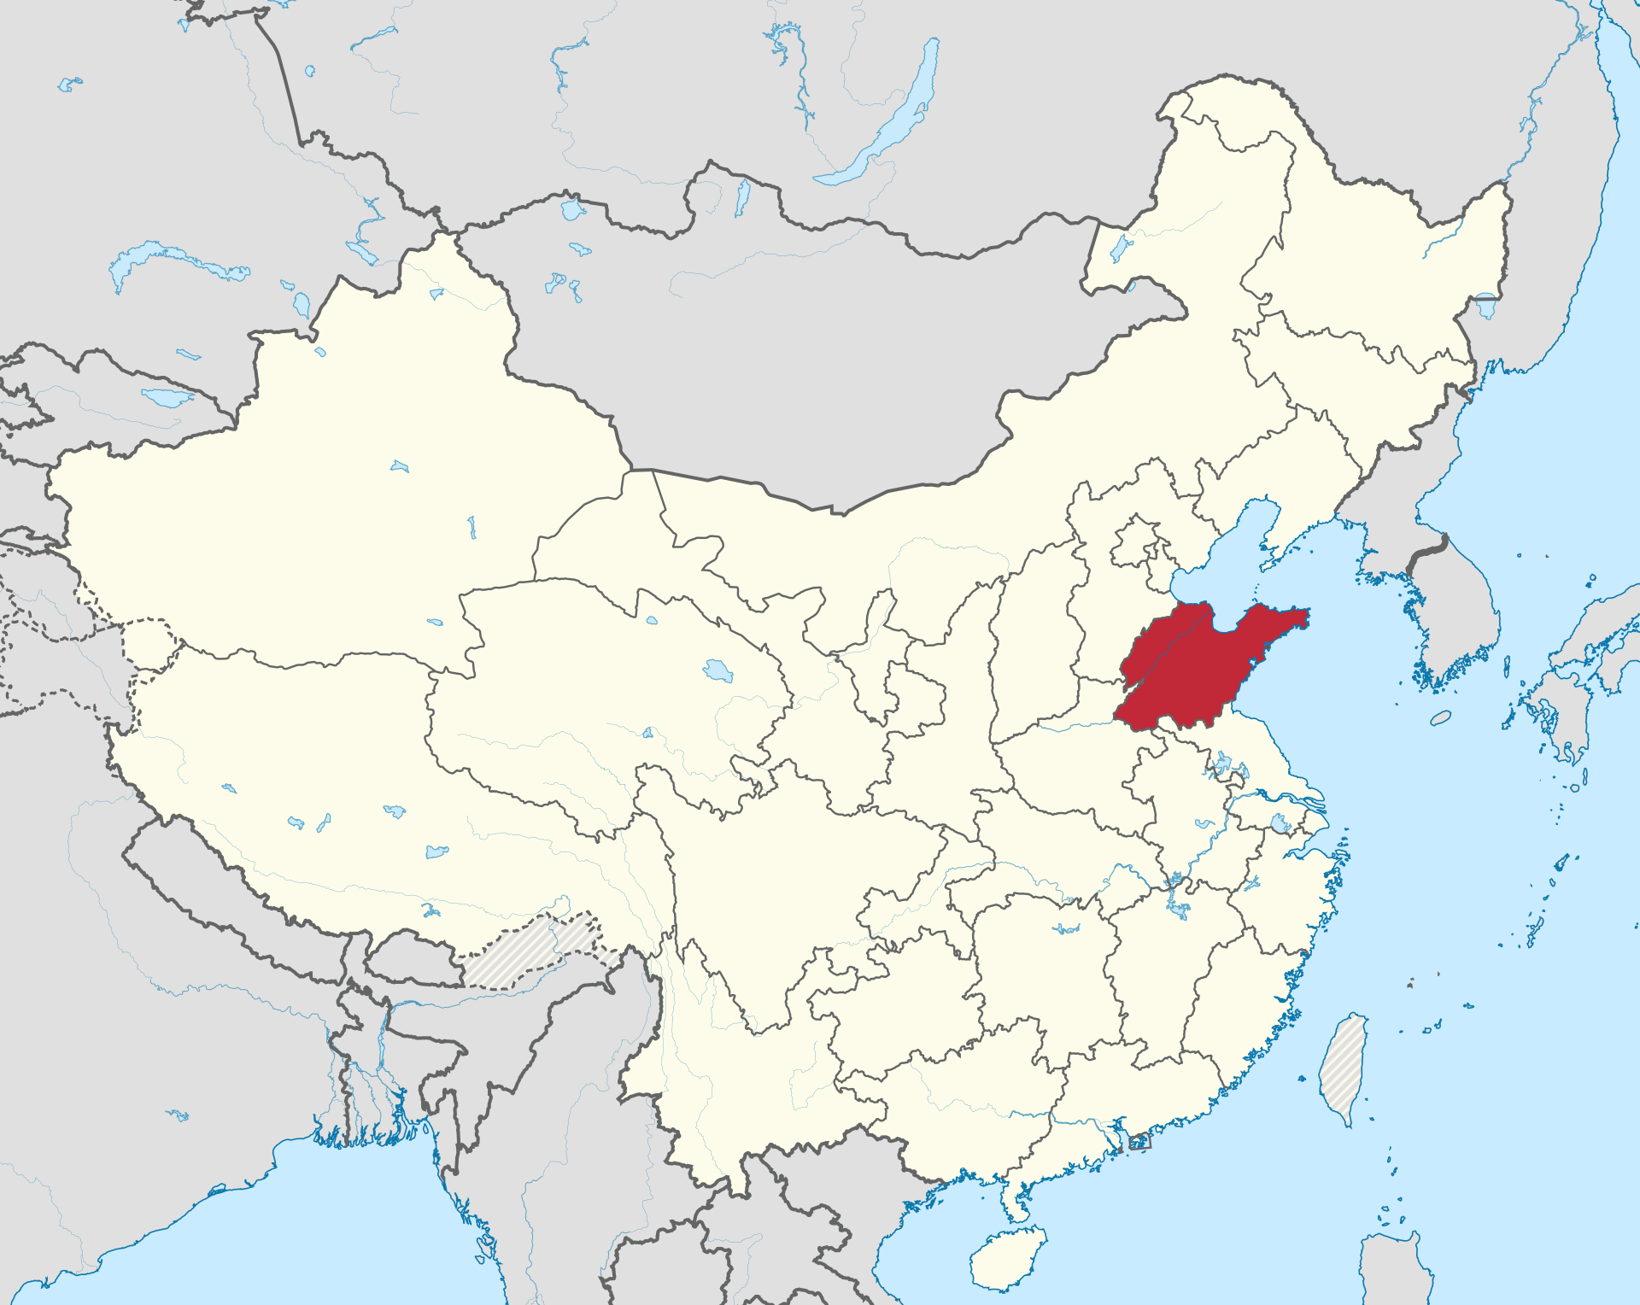
一、引言——解题
山东半岛东部地区

Slide 4
一、引言——解题
非特指问
疑问句 -
特指问
非特指问
极性问
选择问
包含其他语用功能的疑问问

Slide 5
一、引言——解题
山东半岛东部地区的极性问句
“是/可+不/没+谓语”式
“实+谓语”式
句末“吗”式
句末“么”式
反复式

Slide 6
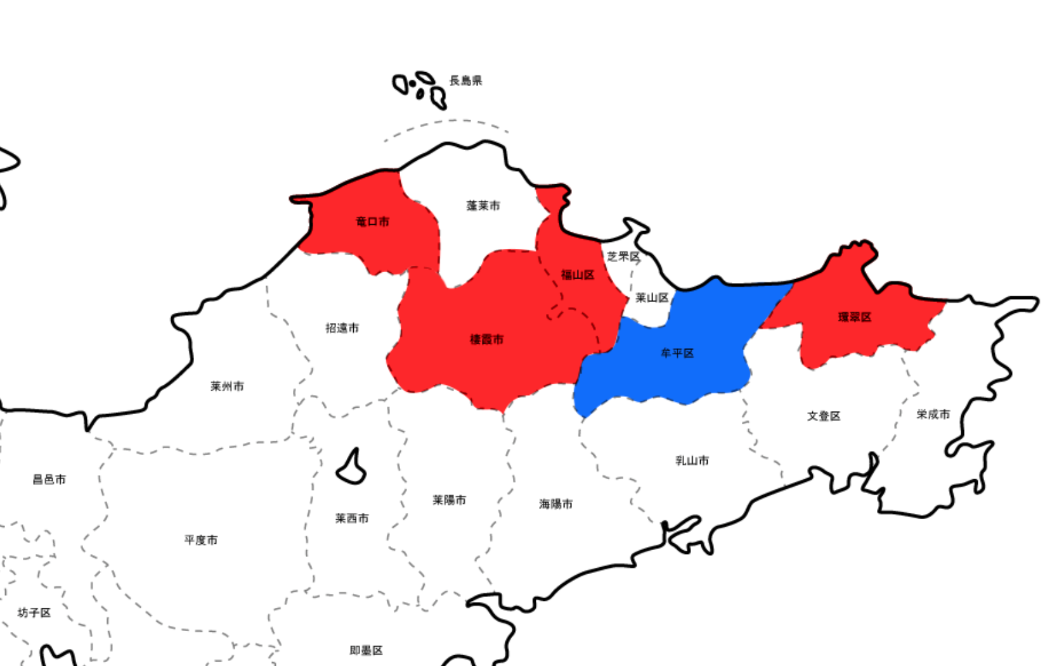
一、引言——解题
地区 | 形式 | 来源文献
威海市环翠区 | 是+不/没+VP | 姜岚2019
烟台市牟平区 | 是+不/没+VP 可+不/没+VP 不/没+VP | 罗福腾1996
烟台市芝罘区 | VP+吗 VP+么 V+不+VP | 钱曾怡1982；钱曾怡2001
烟台市福山区 | V+不+VP 是+不/没+VP | 齐静2018
烟台市龙口市 | 实+VP VVP | 钱曾怡2001
四区市的选择

Slide 7
一、引言——解题
四区市的选择
1. 加上牟平之后从地理上连续。
2. 四区市能包含所有之前文献中提到过的所有特殊疑问形式。
3. 牟平疑问句与环翠类似，且目前语料以及理论都相对完备。

Slide 8
二、研究背景
2.1 现行研究与学术缺口
当前研究对山东方言的语法研究涉及较少
语法特征的分布和音系分布是不相通的
山东半岛东部方言疑问句具有特殊性但研究成果较少

Slide 9
二、研究背景
2.2 研究目的
初步考察山东半岛东部地区非特指问的形式及其分布。
检验田野调查设计、执行的合理性
为后续研究积累经验，并作方法、理论上的铺垫。

Slide 10
三、田野调查设计与实施
3.1 调查合作人的筛选
3.2 田野调查设计
3.3 调查成果概况
3.4 资料整理方法

Slide 11
三、田野调查设计与实施
3.1 调查合作人的筛选
1. 年龄60岁以上（1964年之前出生）
2. 当地出生的本地居民
3. 近20年无长期外地旅居史
4. 无高等教育经历（高中学历及以下）

Slide 12
三、田野调查设计与实施
3.2 田野调查设计
P1:引导问卷
A:________________?
B:来，明天就来。

Slide 13
三、田野调查设计与实施
3.2 田野调查设计
P2: 猜谜游戏
一种水果
火龙果

Slide 14
三、田野调查设计与实施
3.2 田野调查设计
P3:自由对话
两人一组
话题由调查助手提供
引导提问欲望

Slide 15
三、田野调查设计与实施
3.2 田野调查设计
助手选择：
当地出生、成年前无长期外地旅居史
会说方言
有语言学学习或研究背景
助手角色：
协助调查现场工作
协助调查记录
协助确认语料可用性
协助转写语料

Slide 16
三、田野调查设计与实施
3.3 调查成果概况
地区 | 调查时间 | 调查人数 | 有效结果 | 备注
威海 | 08.19～08.22 | P1：4人 P2：9人 P3：6人 | P1：2人 P2：9人 P3：6人 | P1中一人认知能力不足，一人普通话痕迹严重。
龙口 | 08.27～08.30 | P1：3人 P2：5人 P3：4人 | P1：3人 P2：4人 P3：4人 | P2中一人普通话痕迹严重
福山 | 09.01～09.03 | P1：1人 P2：5人 P3：4人 | P1：1人 P2：4人 P3：3人 | P2中一人认知能力不足。 P3中一人为外来人口。
栖霞 | 09.04～09.07 | P1：4人 P2：5人 P3：18人 | P1：2人 P2：3人 P3：18人 | P1、P2中各有一人认知能力不足。P1中一人普通话痕迹严重

Slide 17
三、田野调查设计与实施
3.3 调查成果概况
有效数据的总录音时长如下表所示（单位：时:分:秒）
地区/时长/形式 | P1 | P2 | P3 | 总计
威海 | 1:08:47 | 2:48:09 | 1:46:07 | 5:43:03
栖霞 | 0:53:15 | 2:09:25 | 5:50:53 | 8:53:33
福山 | 0:19:59 | 1:14:25 | 1:50:13 | 3:24:37
龙口 | 1:00:27 | 2:05:23 | 1:28:06 | 4:33:56
总计 | 3:22:28 | 8:17:22 | 10:55:19 | 22:35:09

Slide 18
三、田野调查设计与实施
3.4 资料整理方法
语料来源：
威海：M1、M3、F3、F4
龙口：F14、F15、M9
福山：F20、F24、M10、M11
栖霞：M14、M16
可用问句筛选机制：全文转写，根据上下文确认是否是疑问句。主要需要排除反问句和祈使句（包括征询和推荐等等）。

Slide 19
四、调查结果与讨论
4.1 谓语前插入操作的疑问方式
4.1.1 “是不/可不/是没+谓语”式
4.1.2 “不+谓语”式
4.1.3 “实+谓语”式
4.2 句末操作的疑问方式
4.2.1～4.2.6 “么”“啊”“哈”“吧”“吗”“没有”
4.3 反复结构的疑问方式
4.3.1 威海地区和龙口地区的反复结构
4.3.2 栖霞地区和福山地区的反复结构
4.4 选择结构的疑问方式
4.4.1 无标记式
4.4.2 “A，是B”式
4.4.3 “A，还是B”式
4.5 无标疑问方式
4.6 结果与讨论
4.6.1 结果一览
4.6.2 讨论

Slide 20
四、调查结果与讨论
例句示范：
二嫂儿，俺哥实在家里？二嫂儿，我哥哥在不在家？（龙口，F15）（*）
下划线表示未正字
（地区 ， 性别+编号）
与普通话差距较大的句子采用全句翻译
最后的括号内为额外补充的信息。

Slide 21
四、调查结果与讨论
4.1 谓语前插入操作的疑问方式
4.1.1 “是不/可不/是没+谓语”式
（1）你是不买这个电视？（威海，M1）
（2）我是不能说话？（威海，M1）
（3）车跑得是不快？（威海，M3）
（4）某某是不在家里？（威海，M3）
（5）威海这个地方可不热？（威海，M3）
（6）是没有水果家里？家里有没有水果？（威海，M1）
（7）你是没看见某某同学？你看没看见某某同学？（威海，M3）
（8）小王，你看我这手机声音是不太小了？（栖霞，M16）

Slide 22
四、调查结果与讨论
4.1 谓语前插入操作的疑问方式
4.1.2 “不+谓语”式
（9）这样的不对？也不对。这样的对不对？也不对。（威海，M1）
（10）这么恁的任务就完了，不萨？你们的任务就完成了，是不是？（龙口，F15）
（11）不是鸦雀？是不是喜鹊？（福山，F20）
（12）不是咱种的桃子，梨？是不是咱们种的桃子，梨？（福山，F20）

Slide 23
四、调查结果与讨论
4.1 谓语前插入操作的疑问方式
4.1.3 “实+谓语”式
（13）二嫂儿啊，街上有卖苹果的，你实买？（龙口，F15）
（14）小王明天得过生日，你实能过去？（龙口，F15）
（15）二嫂儿，恁家实有苹果？（龙口，F15）
（16）大嫂儿，俺哥实在家里？（龙口，F15）
（17）前面有个小狗儿，你看它跑得实快？（龙口，F15）
（18）（两个包子）实够咯？（龙口，M9）

Slide 24
四、调查结果与讨论
4.2 句末操作的疑问方式
4.2.1 句末“么”式
（19）你在乜洗澡么？（威海，M1）
（20）运动员在乜跑么？（威海，M1）
（21）某某在乜洗澡么？（威海，M3）
（22）你能听懂么？（威海，M3）
（23）你昨天看电视了么？（栖霞，M14）
（24）想吃苹果么？（栖霞，M14）

Slide 25
四、调查结果与讨论
4.2 句末操作的疑问方式
4.2.1 句末“么”式
（25）你会打麻将么？（栖霞，M16）
（26）你家下来跟这上农村这场儿调查么？（福山，F24）
（27）恁还早了回来么？你们还需要很久才能回来吗？（福山，F20）
（28）水果，（它）是长在树上的么？（福山，M10）
（29）春节晚会儿他演过来么？（福山，M10）

Slide 26
四、调查结果与讨论
4.2 句末操作的疑问方式
4.2.2 句末“啊”式
（30）它是八条腿啊？它（焦点）有八条腿吗？（威海，M1）（询问蜘蛛八条腿的真实性）
（31）哦，你家养儿个么儿宠物狗啊？哦，是让我说你们家养了个什么宠物狗啊？
（威海，M1）（询问引用说法是否正确）
（32）乜是做错了事儿啊？那是做错事儿了吗？（威海，M1）（询问情景是否正确）
（33）好，（拉倒了）行啊？好，放弃了没问题吗？（威海，M1）（询问是否可以放弃某个问题）
（34）告诉小王儿我养儿条蛇啊？（威海，M3）（询问引用问题是否正确）
（35）啊，停蒙杆儿不行啊？啊，停一会儿不行吗？（龙口，F15）（询问是否允许暂停）

Slide 27
四、调查结果与讨论
4.2 句末操作的疑问方式
4.2.2 句末“啊”式
（36）那么以前没录过的也行啊？以前没录过的是不是也行（龙口，F15）（询问引用目标是否可行）
（37）二姐，你待乜洗澡啊？二姐，你在洗澡吗？（龙口，F15）
（38）外面有打仗的，你不去看啊？外面有打仗的，你不去看啊？（龙口，F15）
（39）她挺出名的啊？她是不是挺出名的？（福山，F24）
（40）你看昨天晚上那个小品啦？你看昨天晚上那个小品了吧？（栖霞，M16）
（“啦”暂时认定为“了啊”合音）
（41）你昨天上北京去了啊？你昨天去北京了是吧？（栖霞，M16）（“了啊”疑似合音为/lja/）

Slide 28
四、调查结果与讨论
4.2 句末操作的疑问方式
4.2.3 句末“哈”式
（44）明儿就得叫他去哈？需要让他明天去，对不对？（威海，M1）
（45）这个又是这样的哈？这个又是这样的，是不是？（威海，M1）
（46）今儿凉儿热儿合适哈？今天温度很合适，对不对？（威海，M3）
（47）你是石梁乜边儿的哈？你是石梁那边的，对吧？（龙口，F15）
（48）也挺累的哈？（你这样听我们说话）也挺累的，是吧？（龙口，F15）
（49）你听完会的你就来，哈？你听完你的会就来，好不好？（龙口，F15）

Slide 29
四、调查结果与讨论
4.2 句末操作的疑问方式
4.2.4 句末“吧”式
（42）你乜边儿温度挺高的吧？（栖霞，M16）
（43）圆的？小的？大枣儿吧？（栖霞，M16）

Slide 30
四、调查结果与讨论
4.2 句末操作的疑问方式
4.2.5 句末“吗”式
（50）你有水果吃吗？（栖霞，M16）
（51）你弟弟在家吗？（栖霞，M16）
（52）你家有够吗？（福山，F24）
（53）你看，你想要真的。要假的吗？（福山，F24）

Slide 31
四、调查结果与讨论
4.2 句末操作的疑问方式
4.2.6 句末“没有”式
（54）你看到小王刚才来了没有？你看没看到小王刚才来了？（栖霞，M16）

Slide 32
四、调查结果与讨论
4.3 反复结构的疑问方式
4.3.1 威海地区和龙口地区的反复结构
（55）这个衣裳你要不要？（威海，M1）
（56）你吃不吃水果？（威海，M1）
（57）我是说恁看看恁这个人够不够？（龙口，F15）
（58）这个市面上多不多？（龙口，F14）

Slide 33
四、调查结果与讨论
4.3 反复结构的疑问方式
4.3.2栖霞地区和福山地区的反复结构
（59）那个朋友他来没来？（栖霞，M14）
（60）今天下不下雨？（栖霞，M14）
（61）小王，小李是不是在洗澡？（栖霞M16）
（62）水果酸不酸？（栖霞，M14）
（63）这电影好看不好看？（栖霞，M14）
（64）今天这个韭菜挺便宜的，要不要你买点？（栖霞，M16）
（65）蚊子咬不咬你？（福山，F24）

Slide 34
四、调查结果与讨论
4.3 反复结构的疑问方式
4.3.2 栖霞地区和福山地区的反复结构
（66）你是不是在家洗澡？（福山，F24）
（67）是不是妹妹也跟你去洗澡了？（福山，F24）
（68）你说这个事儿，你是不是做错了？（福山，F24）
（69）品牌的衣服是不是很好，想不想买？（福山，F24）
（70）我说的话算不算普通话？（福山，M10）
（71）（动物）会不会飞？（福山，F20）

Slide 35
四、调查结果与讨论
4.4 选择结构的疑问方式
4.4.1 “A，是B”式
（72）这不是说乜俩人高多少？是高一点？刚才不是说那两个人高多少？还是高一点来着？（威海，M1）
（73）（明星）是拍电影是个唱歌的？（明星）是拍电影的还是唱歌的？（龙口，F14）
（74）以前的明星是现在的明星？以前的明星还是现在的明星？（龙口，F14）
（75）他说喜剧啊是什么是……？他说喜剧的？还是什么还是……？（龙口，F14）
（76）是女的么是男的？（福山，F20）

Slide 36
四、调查结果与讨论
4.4 选择结构的疑问方式
4.4.1 “A，是B”式
（77）唱歌的是演电视的是演电影的？（威海，F4）
（78）在中央当主持人是在省里的？（威海F4）
（79）红的是青的？（栖霞，M13）
（80）说快板么是说什么？（栖霞，M13）
（81）长毛是不长毛？（栖霞M13）

Slide 37
四、调查结果与讨论
4.4 选择结构的疑问方式
4.4.2无标记式
（82）什么味儿？酸的甜的？（栖霞M13）
（83）是乜个长把儿的短把儿的？（福山，M10）
（84）长长儿么团团儿？长长的还是圆圆的？（福山，F20）
（85）咬人么不咬人？（栖霞M13）

Slide 38
四、调查结果与讨论
4.4 选择结构的疑问方式
4.4.1 “A，还是B”式
（86）动物？野生动物还是家里养的动物？（龙口，F14）
（87）是蔡明？还是那个叫什么的，和赵本山演一块儿的那个？（福山，F20）

Slide 39
四、调查结果与讨论
4.5 无标记式问句
（88）八条腿？八条腿那么多？（威海，M1）
（89）我告诉小王我养儿条蛇？（威海，M3）
（89）动物哈，一般在森林里？动物对吗？一般在森林里活动的动物吗？（龙口，F14）
（90）你去金山赶集了？你刚才去金山赶集了吗？（栖霞，M16）
（91）随便写？名字随便写吗？（福山，F24）

Slide 40
四、调查结果与讨论
4.6结果一览与讨论
句末“吧”和句末“吗”
已然与未然不对称的情况
“VVP”式不见踪迹

Slide 41
四、调查结果与讨论
4.6 结果一览与讨论
地区/句式 | “是不/是没/可不+谓语”式 | “实+谓语”式 | “不+谓语”式 | 句末“么” | 句末“啊” | 句末“哈” | 句末“没有” | 反复结构 | 选择结构（“A，是B”式）
威海 | ++ | - | + | ?+ | + | + | - | ?+ | ++
福山 | - | - | + | ++ | ++ | + | - | ++ | ++
栖霞 | + | - | - | + | ++ | + | + | ++ | ++
龙口 | - | ++ | + | - | + | + | - | ?+ | ++
注：表中“++”表示数量多；“+”表示数量不多；“？+”表示少量发现但判断为不自然的问句；“-”表示未发现。

Slide 42
五、今后课题
优化：
调查实施方法
合作人筛选机制优化
语料筛选
效率提升办法
课题
扩大调查范围
摸清疑问系统脉络

Slide 43
参考文献
房小倩 2015 《荣成方言的反复问句研究》，《科技风》第七期：213。
罗福腾 1981 《牟平方言的比较句和反复问句》，《方言》第四期：284-286。
罗福腾 1996 《山东方言里的反复问句》，《方言》第三期：69-74。
齐 静 2018 福山方言语法表现及其特点研究，鲁东大学博士学位论文。
钱曾怡 2001 《山东方言研究》，齐鲁书社。
姜 岚 2019 《威海方言总揽》，中央编译出版社。
张 敏 1990 汉语方言反复问句的类型学研究:共时分布及其历时蕴含，北京大学博士学位论文。

Slide 44
ご清聴ありがとうございました
感谢聆听

